Slide 1
DBpia 사이트 특징
디비피아는 전자저널 논문, 참고 자료, 등을 검색할 수 있는 유/무료 통합 플랫폼 논문 사이트입니다.
검색 시 항목별 검색으로 주제분류 / 간행물 / 간행기관 / 저자 등으로 구분해서 검색이 가능함
개인 맞춤 추천 항목이 있어 원하는 주제에 대한 기초 자료를 받아볼 수 있음

Slide 2
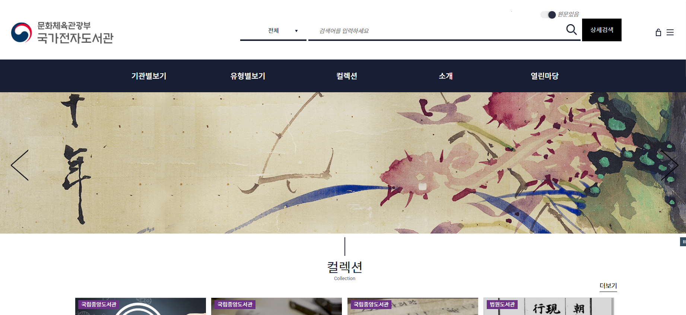
로그인 버튼 누르기

Slide 3
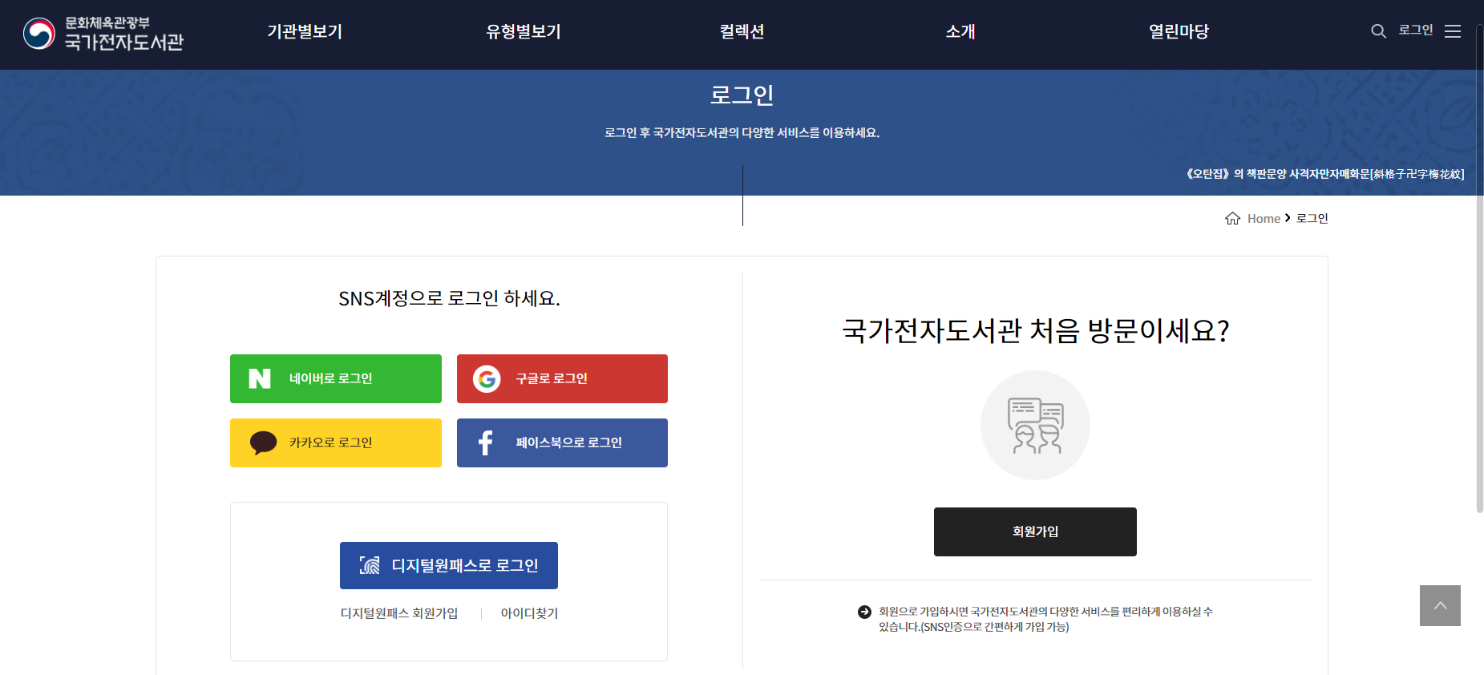
회원가입 버튼 누르기

Slide 4
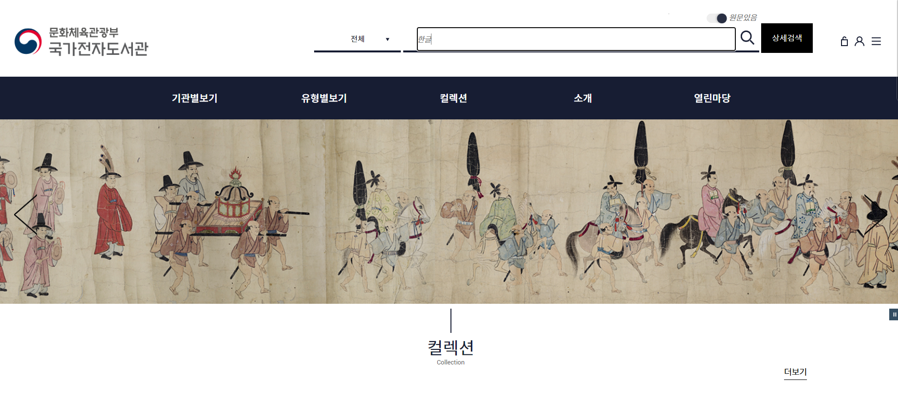
검색창에 원하는 키워드 검색
상세검색하면 보다
자세하게 볼 수 있음

Slide 5
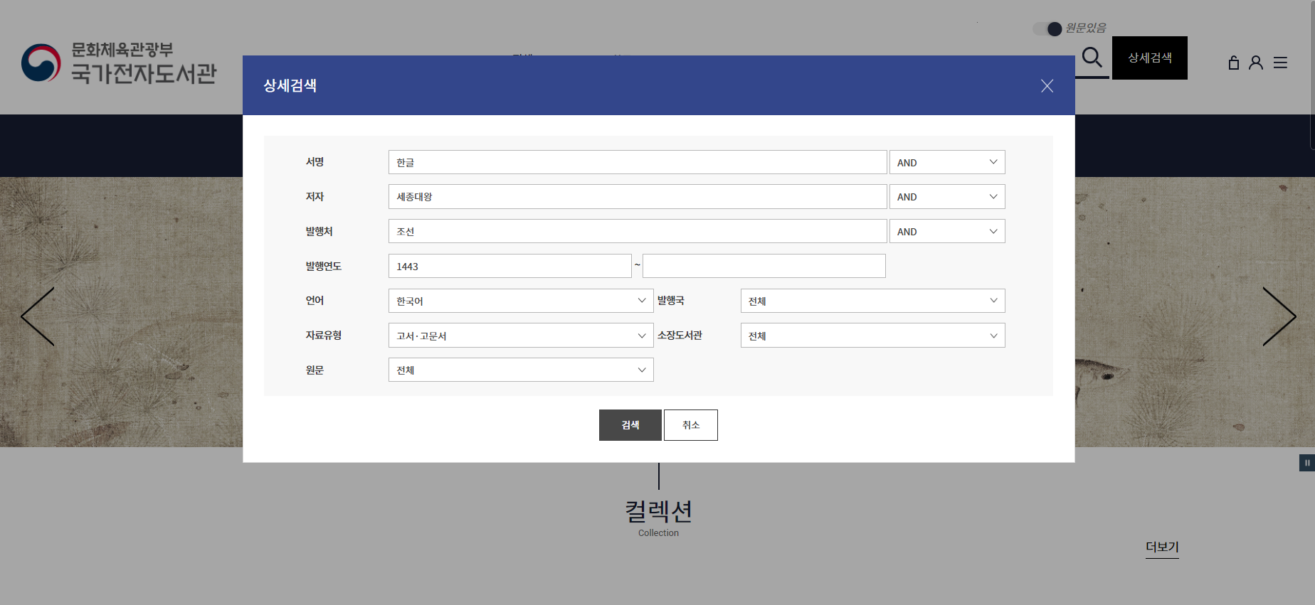
예시

Slide 6
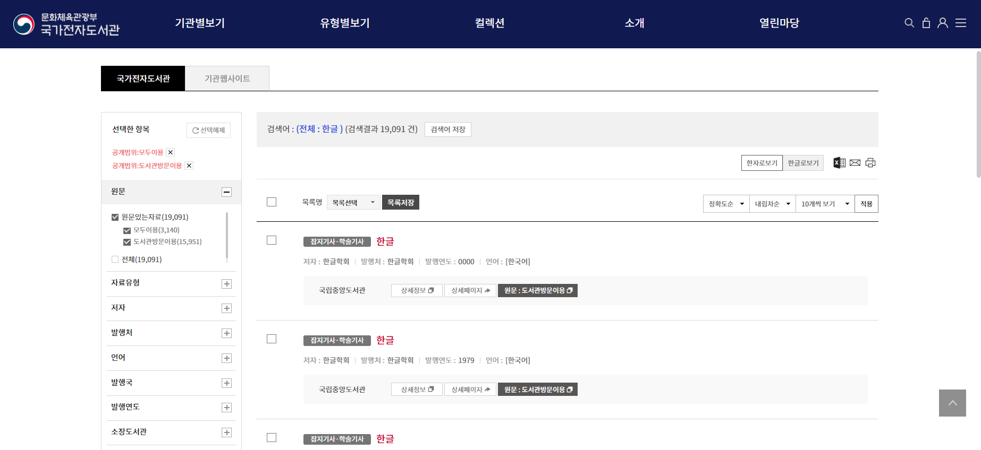
여기서 분류 가능
회색 : 도서관사이트 이동해야 가능
파란색 : 바로 이용가능

Slide 7
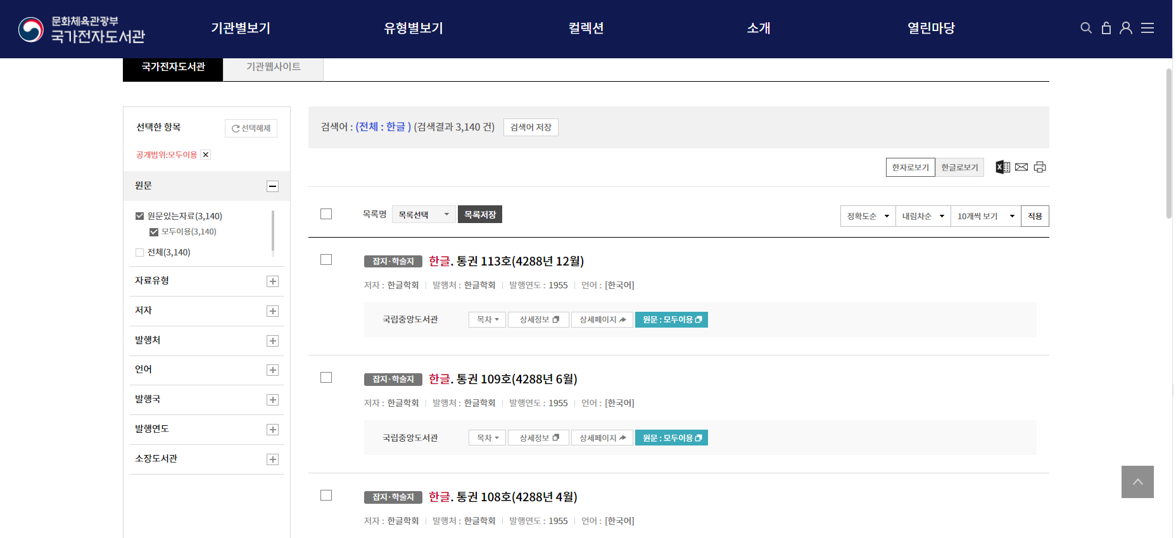
원하는 논문 클릭

Slide 8
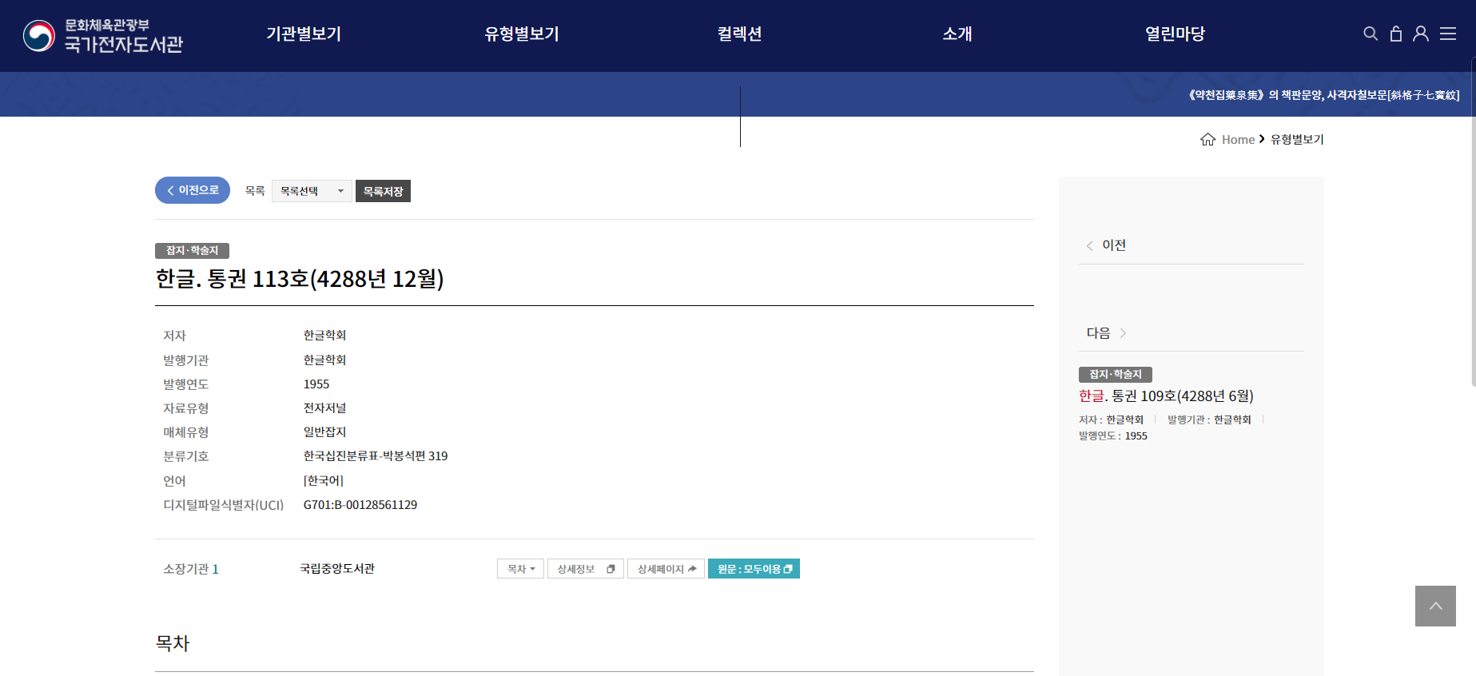
바로 원문 보기 가능

Slide 9
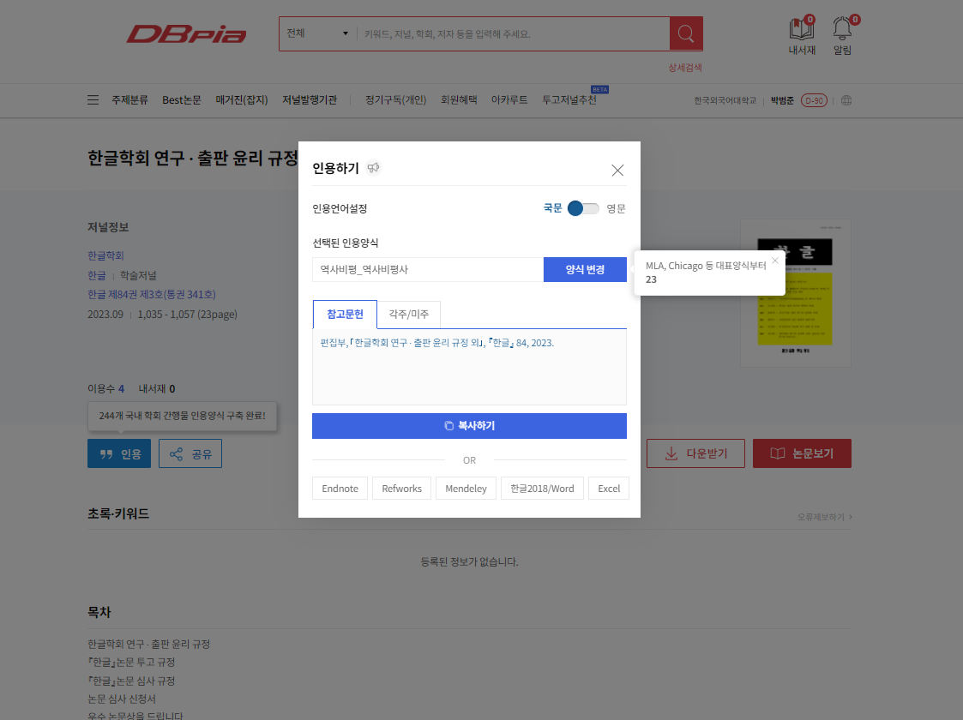
각주 양식 변경 버튼
원하는 각주 양식인지 확인
각주 양식 복사 후 각주 달기

